Slide 1
Progress Report
7/19
HJ. Kwon
Progress Report
NCC-GCSP

Slide 2
Markov Model
HJ. Kwon
Progress Report
NCC-GCSP

Slide 3
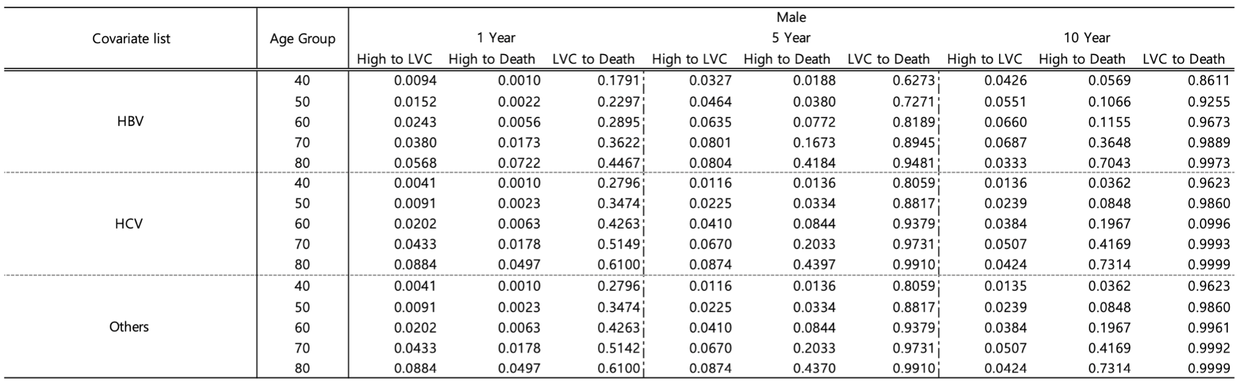
Markov Model - Stratified model
HJ. Kwon
Progress Report
NCC-GCSP

Slide 4
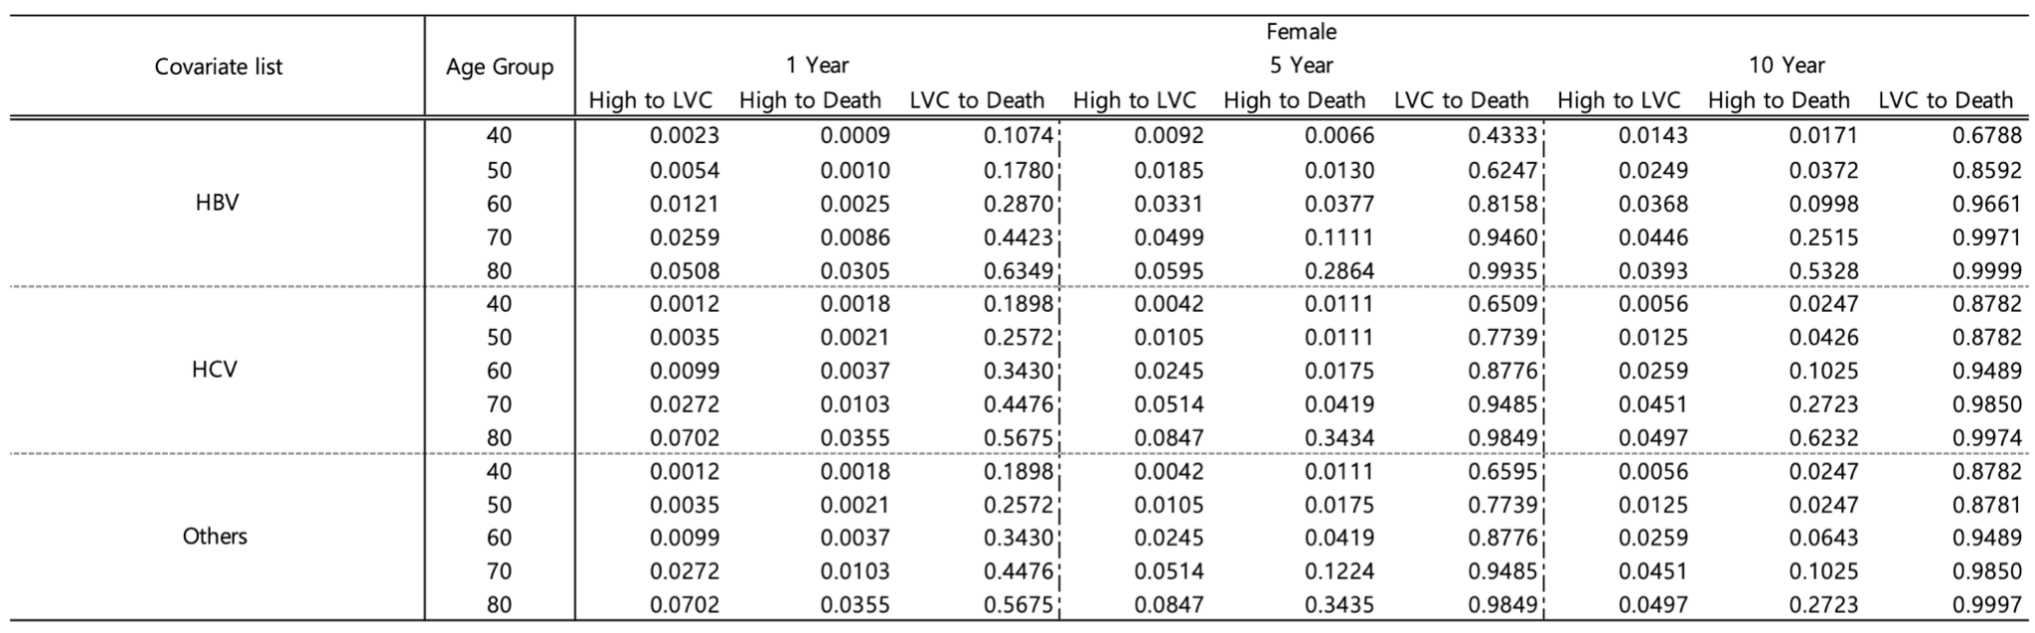
Markov Model - Stratified model
HJ. Kwon
Progress Report
NCC-GCSP

Slide 5
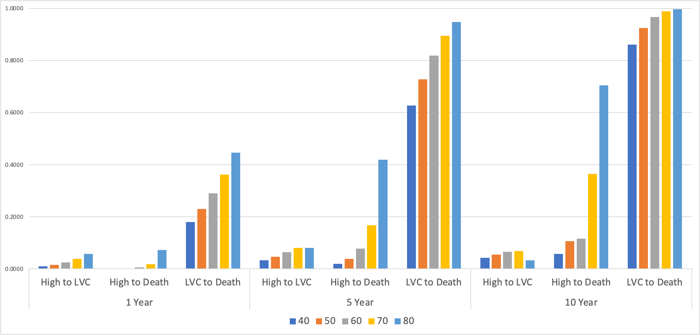
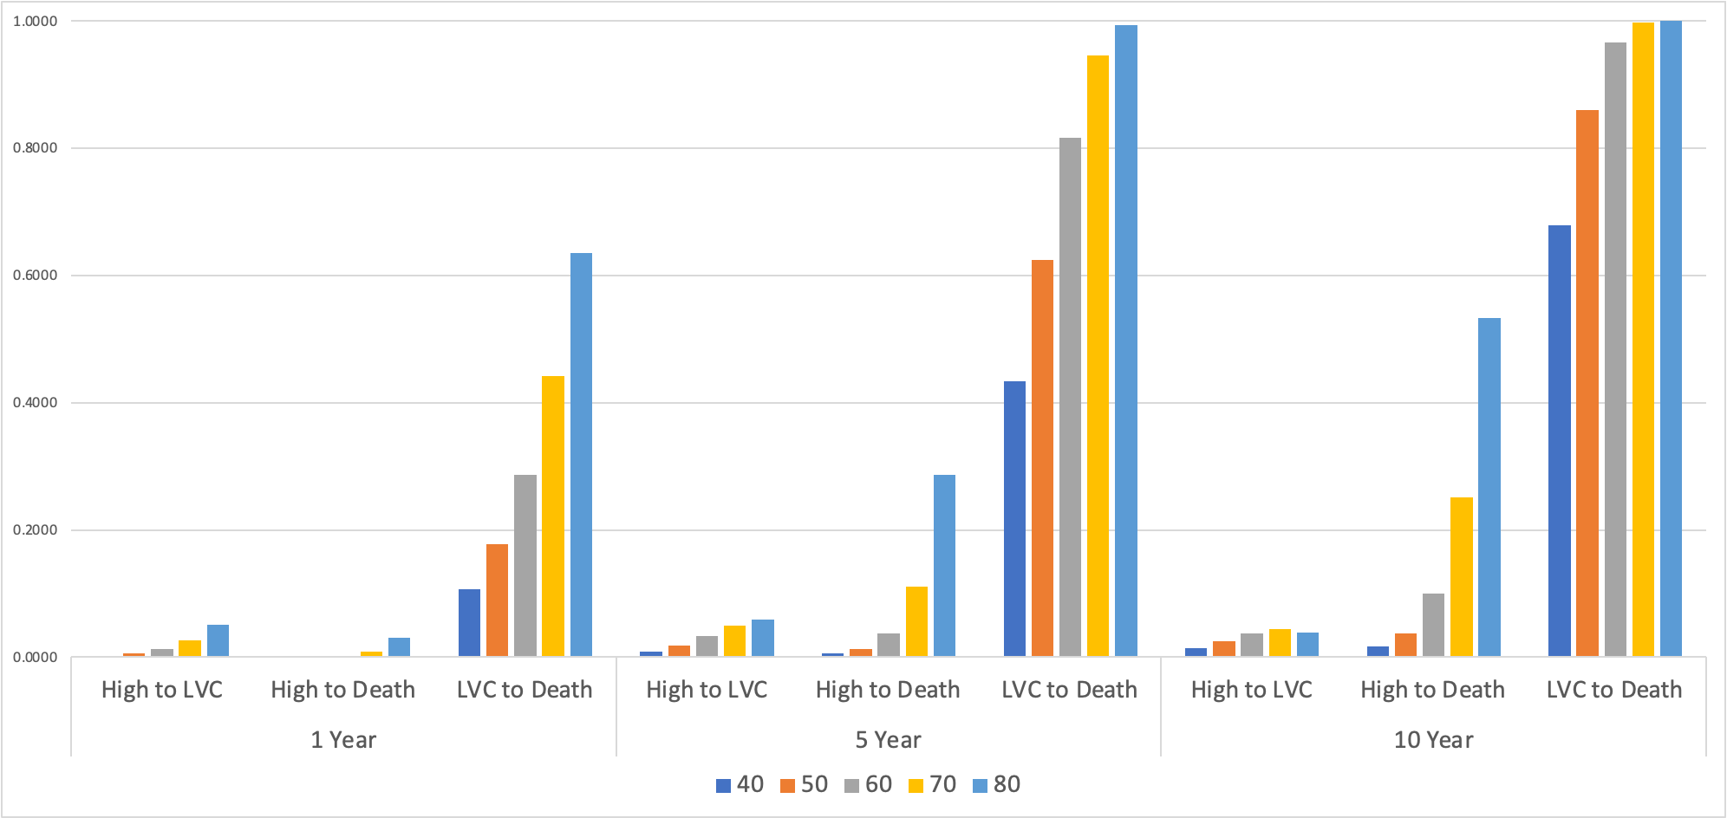
Markov Model - Stratified model - HBV
Male
Female
HJ. Kwon
Progress Report
NCC-GCSP

Slide 6
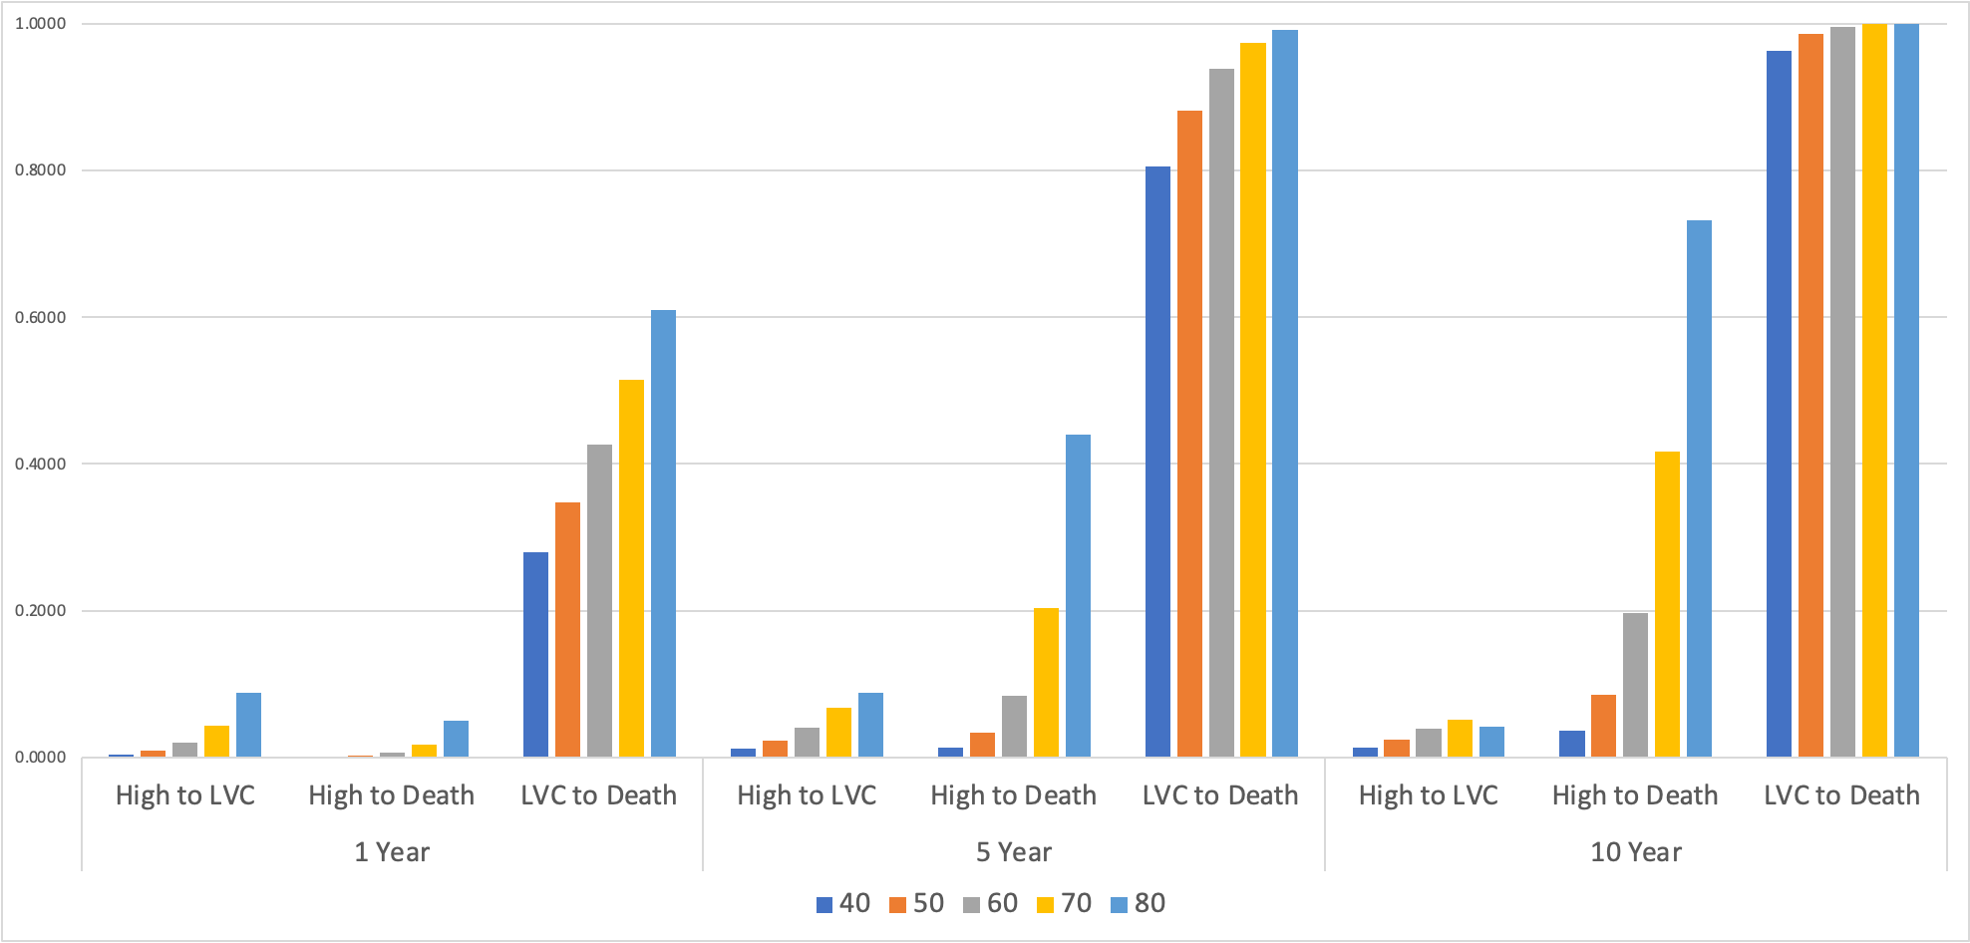
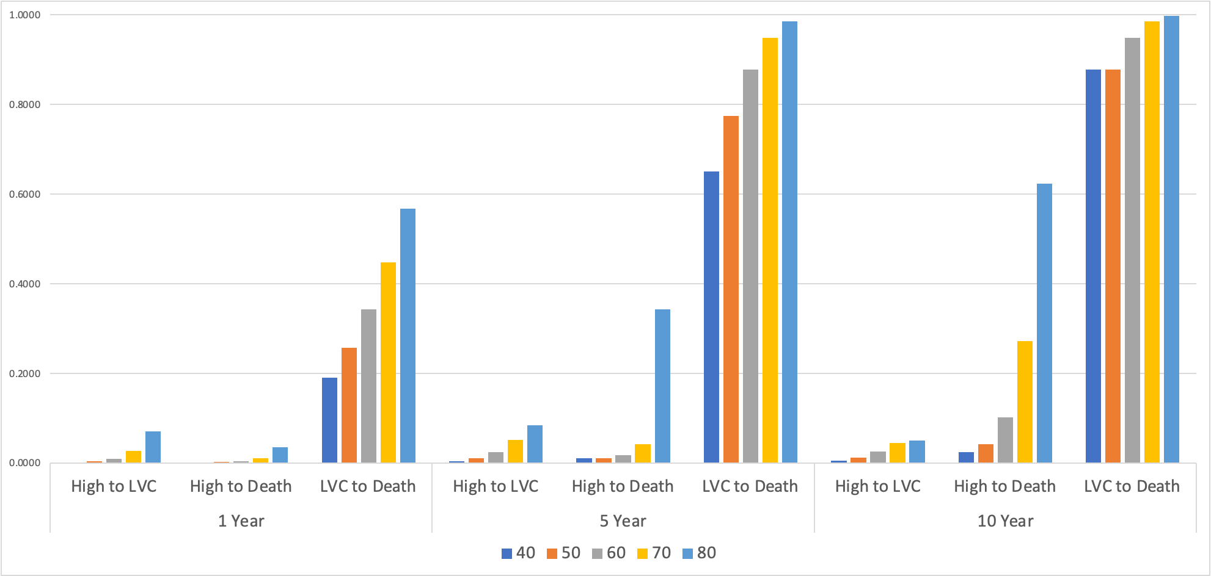
Markov Model - Stratified model - HCV
Male
Female
HJ. Kwon
Progress Report
NCC-GCSP

Slide 7
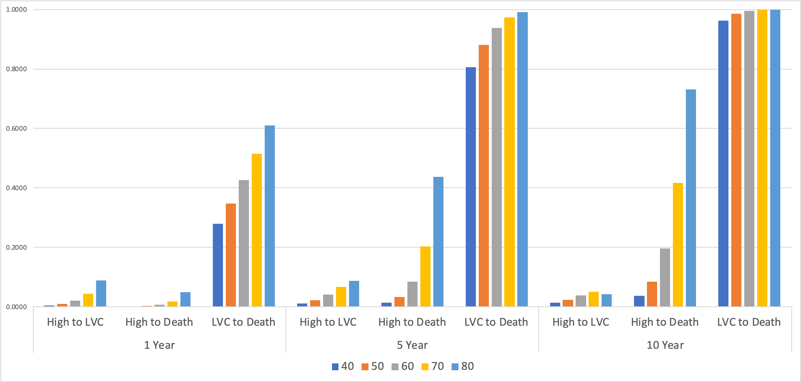
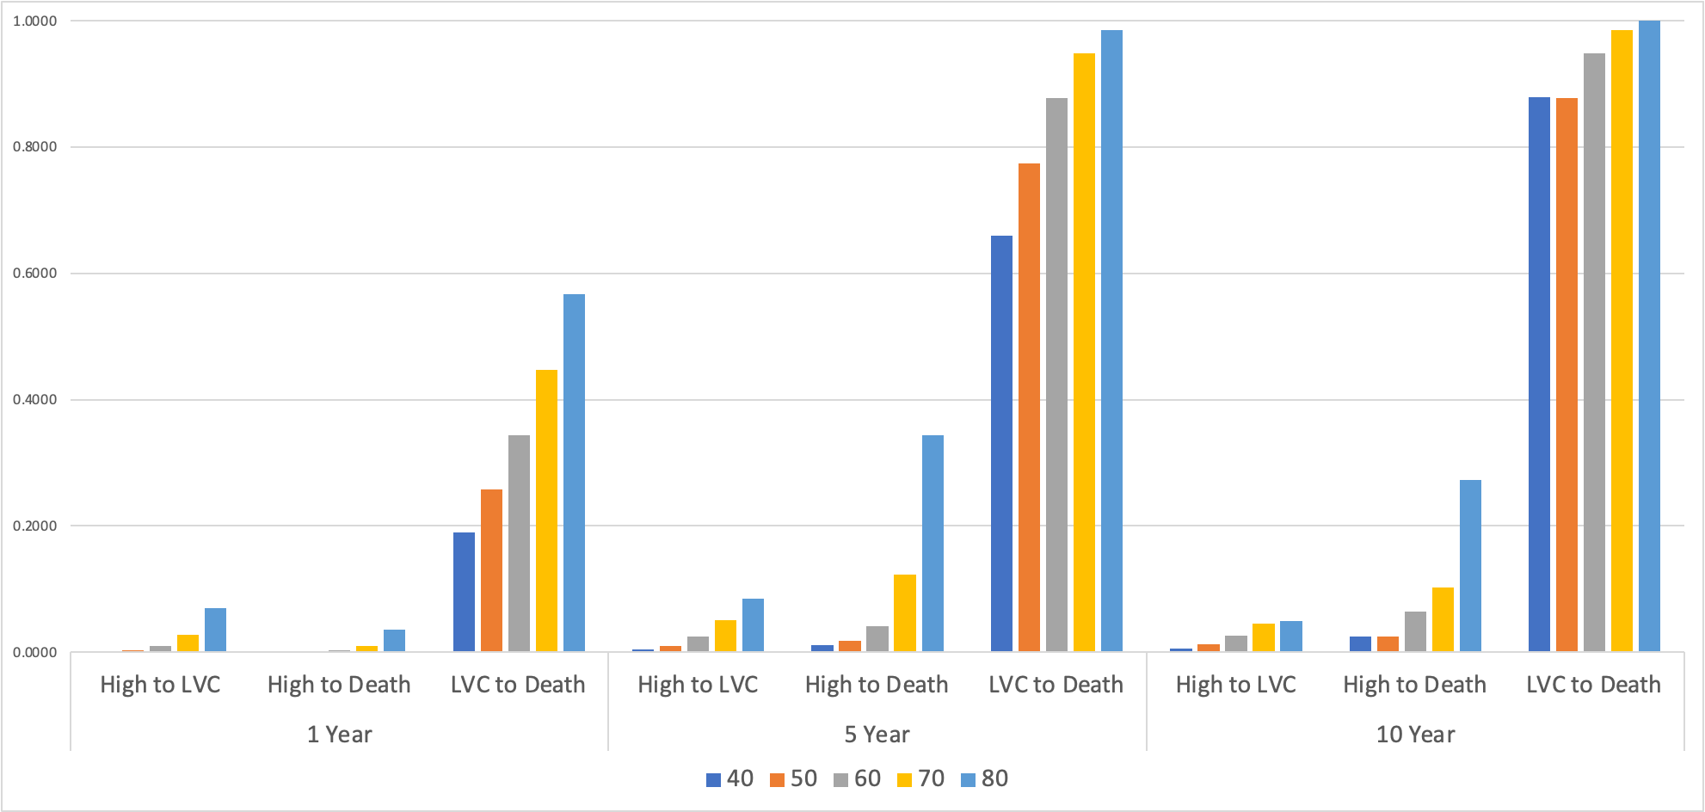
Markov Model - Stratified model - Others
Male
Female
HJ. Kwon
Progress Report
NCC-GCSP

Slide 8
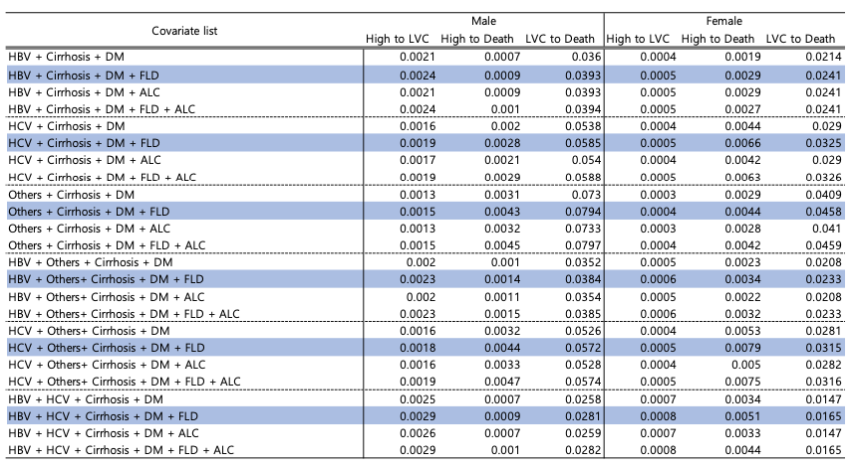
Markov Model - Sub model
Model : HBV + HCV + Others + Cirrhosis + DM + FLD + ALC
HJ. Kwon
Progress Report
NCC-GCSP

Slide 9
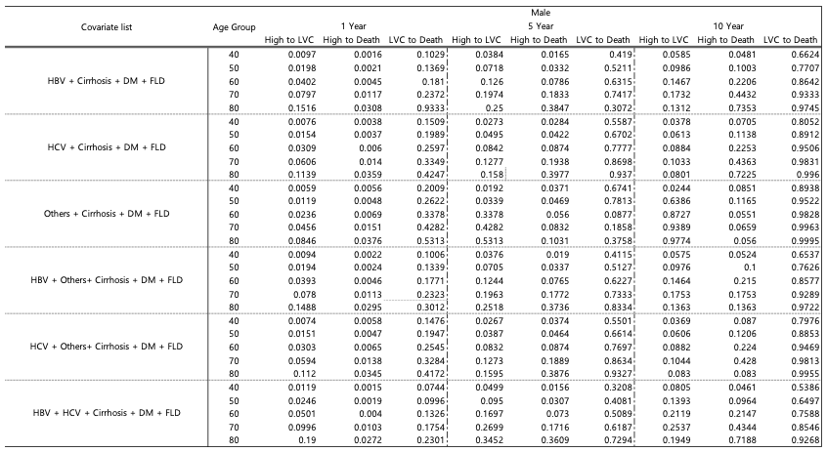
Markov Model - Sub model (Male)
HJ. Kwon
Progress Report
NCC-GCSP

Slide 10
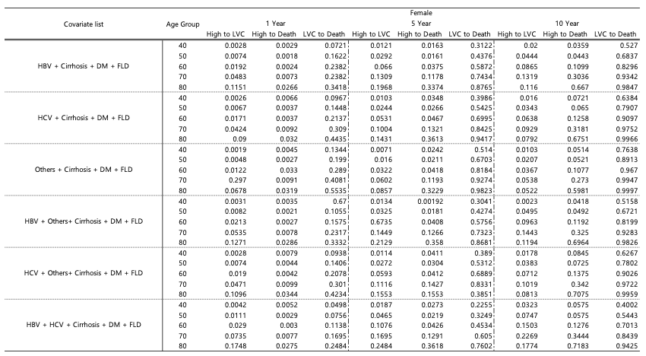
Markov Model - Sub model (Female)
HJ. Kwon
Progress Report
NCC-GCSP

Slide 11
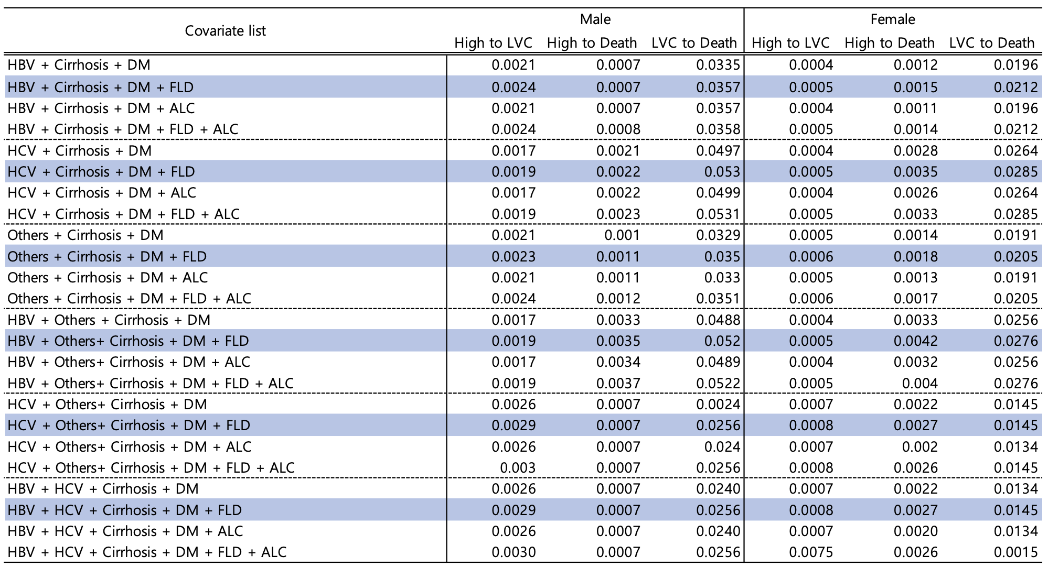
Markov Model - full model
Model : HBV + HCV + Others + Cirrhosis + DM + FLD + ALC + SMK + OBE + family_hist
HJ. Kwon
Progress Report
NCC-GCSP

Slide 12
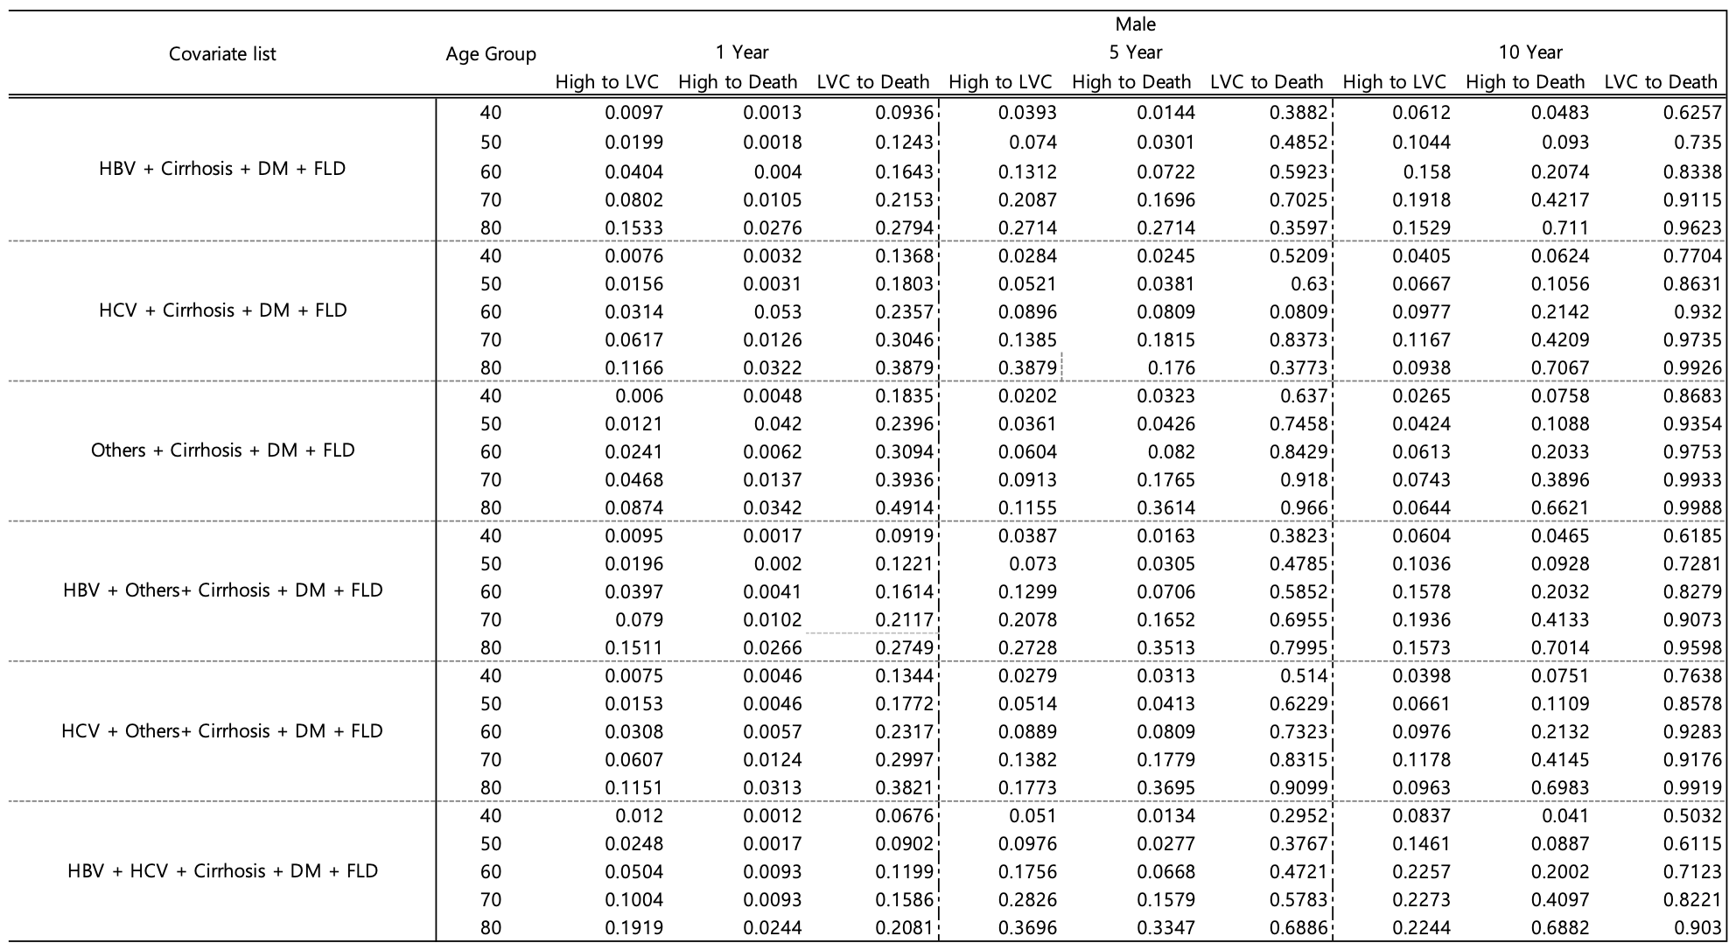
Markov Model - full model (Male)
HJ. Kwon
Progress Report
NCC-GCSP

Slide 13
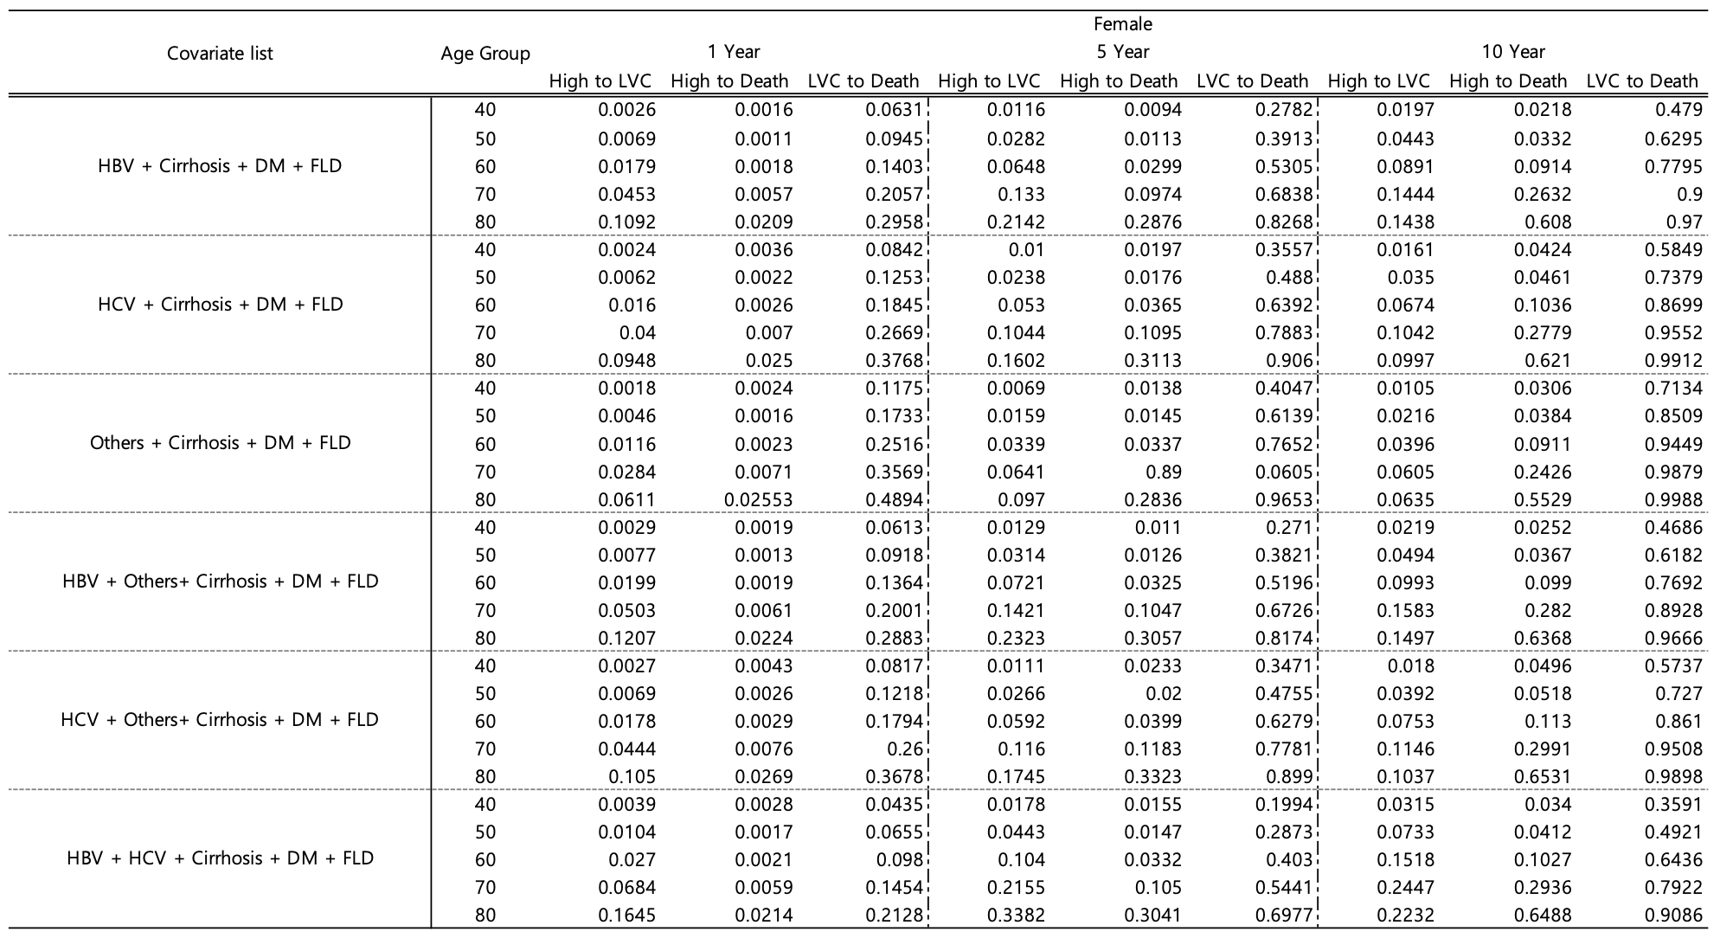
Markov Model - full model (Female)
HJ. Kwon
Progress Report
NCC-GCSP

Slide 14
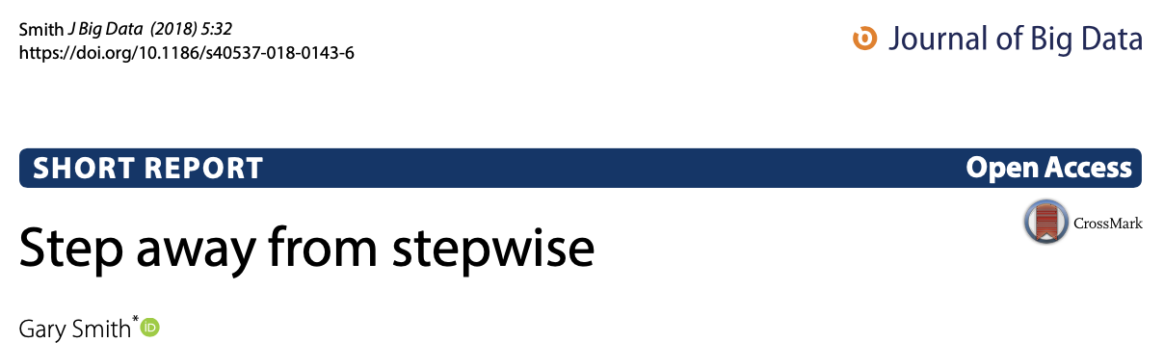
HJ. Kwon
Progress Report
NCC-GCSP

Slide 15
Result : stepwise 는 가짜 모델을 생성하거나 최소한 실제보다 지나치게 복잡한 모델을 생성.
Conclusion :
1) 변수 선택을 하지 않음 (full model 이용) - 데이터에 비해 후보 변수가 지나치게 많아 모델 자체가 생성될 수 없는 경우가 아니라면, 그냥 후보 변수를 모두 포함한 모델 구성
2) 전문가 지식 활용 - 애초에 도메인 지식에 기반하여 후보 변수를 선정하고 모델을 설계
3) PLS, Lasso, LAR 와 같이 특정 제약 조건을 주고 수행하는 변수 선택 기법을 이용
4) Cross validation 이용 - 모델 생성과 검정에 사용하는 샘플 집합을 다르게 하여 type I 에러 발생 가능성을 낮춘다.
HJ. Kwon
Progress Report
NCC-GCSP

Slide 16
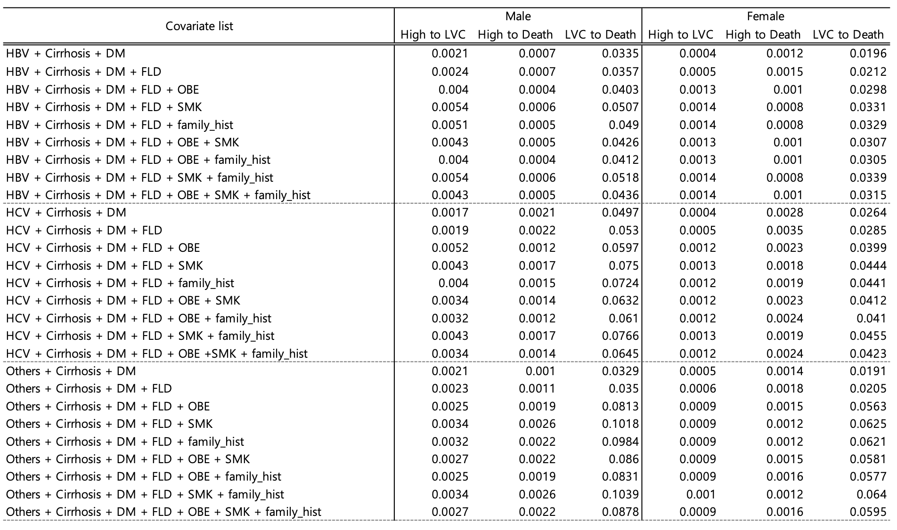
Markov Model - full model
HJ. Kwon
Progress Report
NCC-GCSP

Slide 17
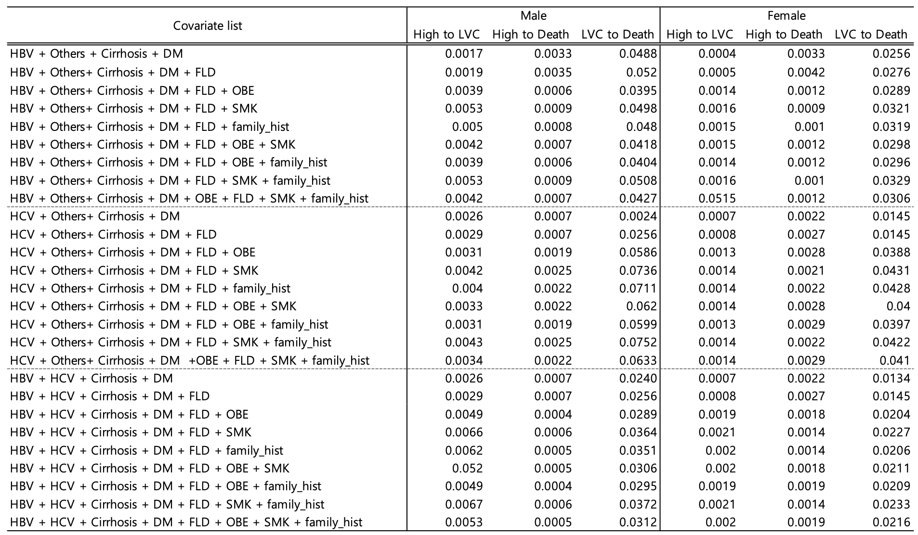
Markov Model - full model
HJ. Kwon
Progress Report
NCC-GCSP

Slide 18
Homepage
HJ. Kwon
Progress Report
NCC-GCSP

Slide 19
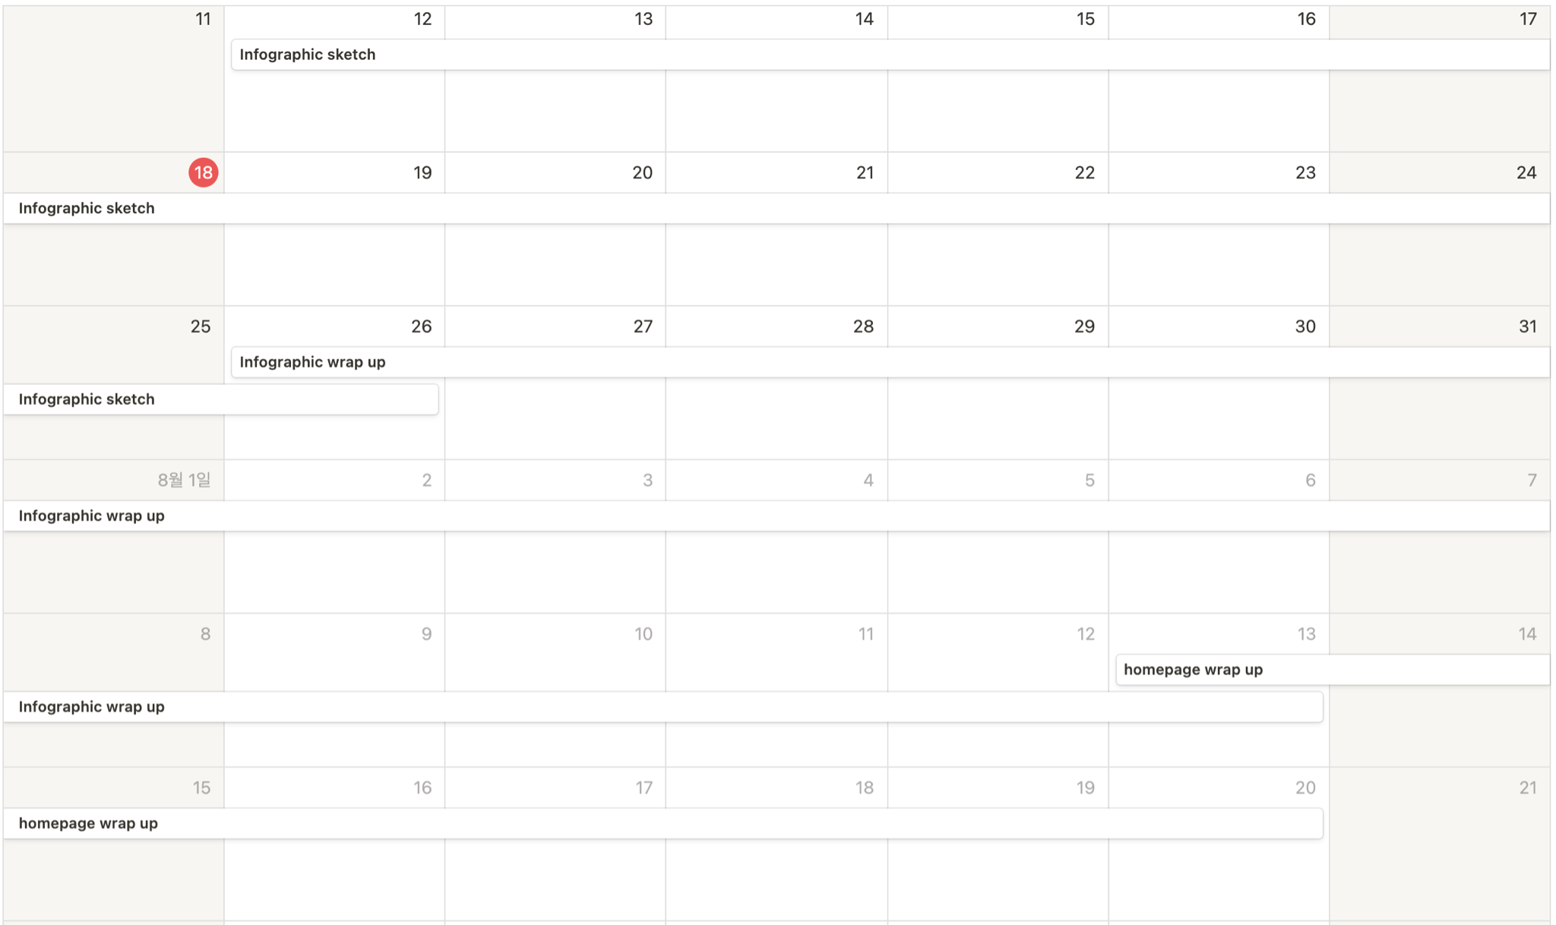
Homepage
~7/26 : 인포그래픽 스케치 확인 및 검토
~8/13 : 인포그래픽 채색 및 마무리
~8/20 : 홈페이지 제작 마무리 , 도메인 서버 등록
HJ. Kwon
Progress Report
NCC-GCSP

Slide 20
Methodology development
Domain research
Biostatistical Methods
Cancer Surveillance
Healthcare Big Data
Cancer Survival and Survivorship
Modeling
Deep Learning
Aging Research
HJ. Kwon
Progress Report
NCC-GCSP

Slide 21

Methodology development
↳ 연구를 수행하기 위해 사용되는 학문및 기술적인 부분
HJ. Kwon
Progress Report
NCC-GCSP

Slide 22
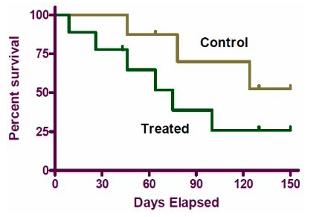
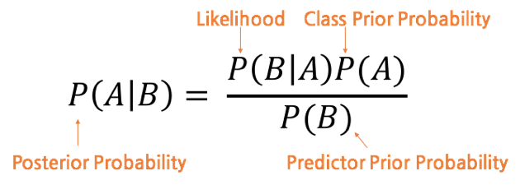
Biostatistical Methods
↳ 생물학, 의학, 약학, 보건학, 독성학 등의 분야들에서 필요한 통계학의 이론 개발 및 개발된 이론들을 그 분야들에 응용하는데 중점
Survival Analysis
(생존 분석)
Bayesian
(베이지안 추론)
생명체의 관찰하기 시작한 이후로 사망에 이르는 생존시간을 추정하는 통계 기법
추론 대상의 사전 확률과 추가적인 정보를 통해 해당 대상의 사후 확률을 추론하는 방법
HJ. Kwon
Progress Report
NCC-GCSP

Slide 23

의료관련 이미지
Bayesian (베이지안 추론)
Survival Analysis (생존 분석)
HJ. Kwon
Progress Report
NCC-GCSP

Slide 24
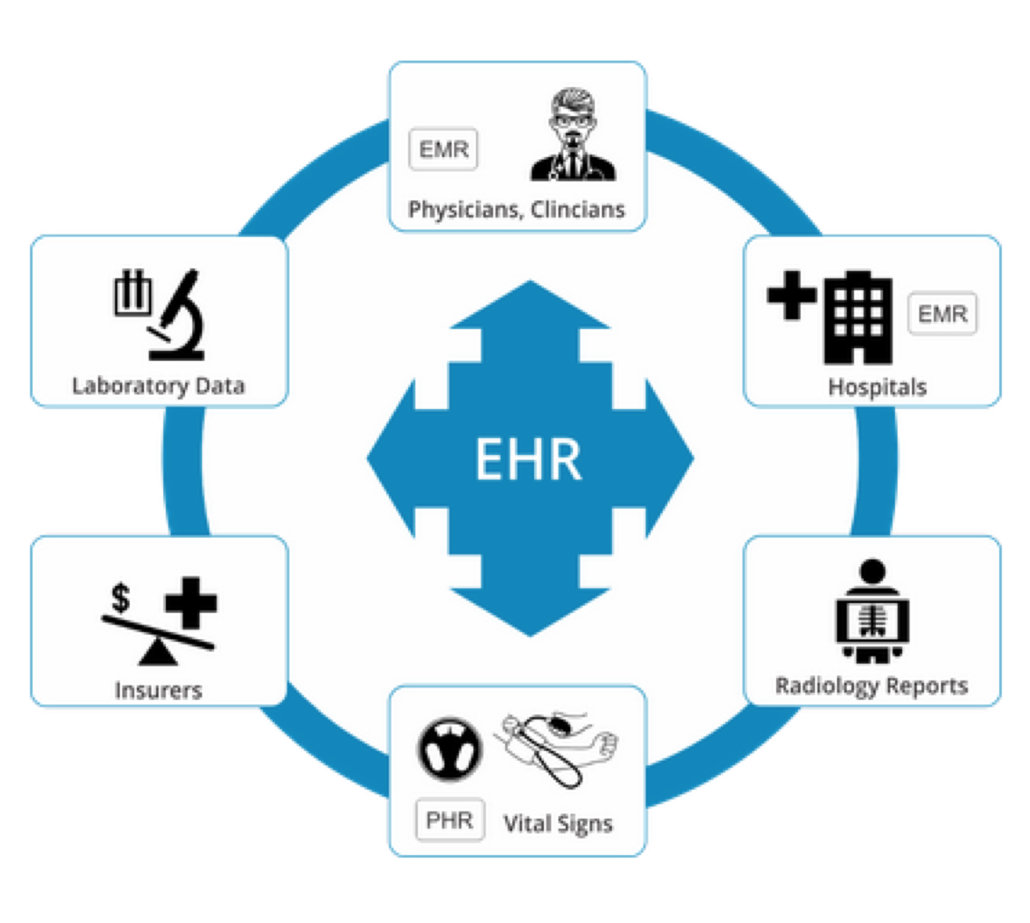
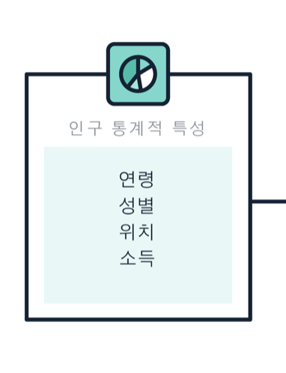

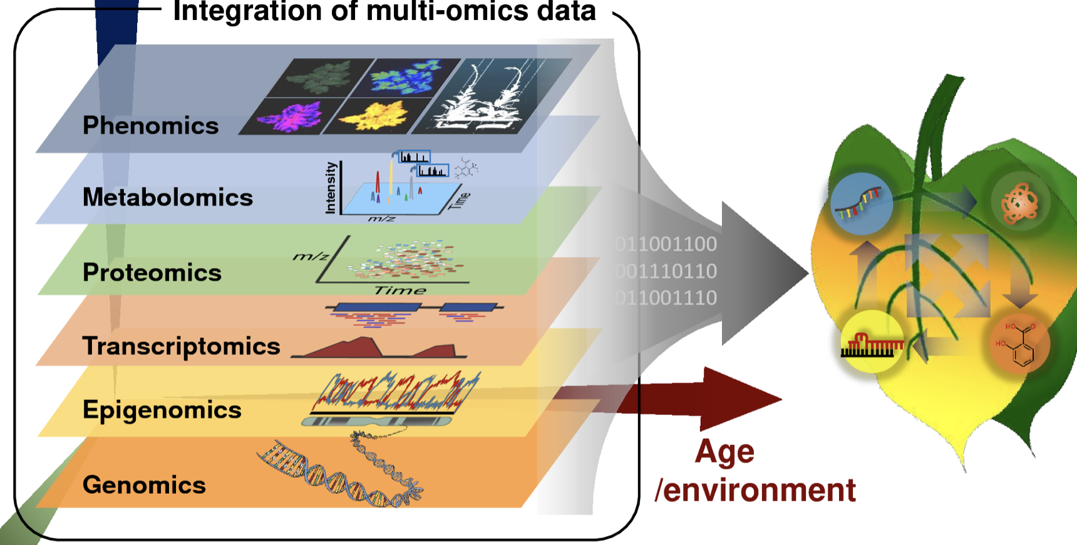
Healthcare Big Data
↳ 헬스케어라는 지식의 도메인을 다양한 빅데이터 분석 기술을 활용해 의료적 가치를 창출하는데 사용되는 데이터
Health Claims, EHR, EMR
(건강보험 및 의무,건강기록 데이터 )
Survey and Census data
(설문 및 인구 조사 데이터)
Real World Evidence
(실제 임상 근거)
Integrated multi-data analysis
환자의 질병에 대한 진료 기록 및 건강보험 데이터
지역사회나 환경적 측면에서 활용할 수 있는 집단 데이터
실제임상자료의 분석을 통해 얻어진 의약품 등의 사용 및 잠재적인 유익성과 위해성에 관한 임상적인 증거
의료,경제,사회 등 여러 데이터가 종합하여 이루어진 복합 데이터
HJ. Kwon
Progress Report
NCC-GCSP

Slide 25
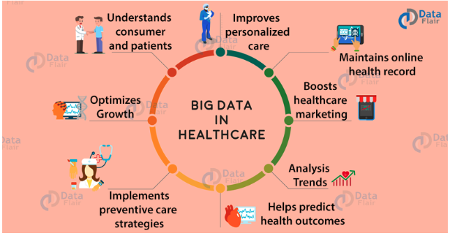
Health Claims, EHR, EMR
Real World Evidence
Survey and Census data
Integrated multi-data analysis
HJ. Kwon
Progress Report
NCC-GCSP

Slide 26

HJ. Kwon
Progress Report
NCC-GCSP

Slide 27
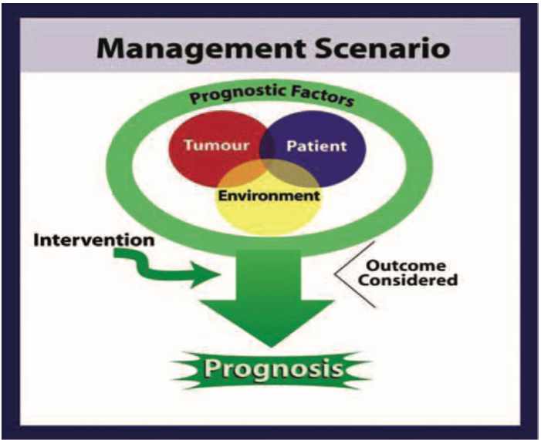
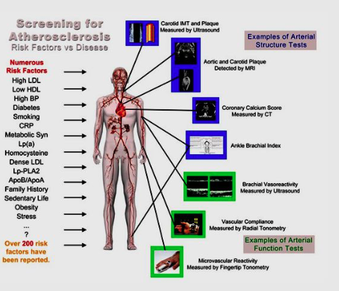
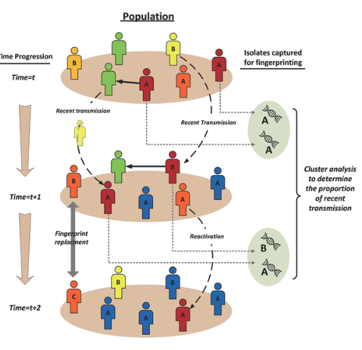
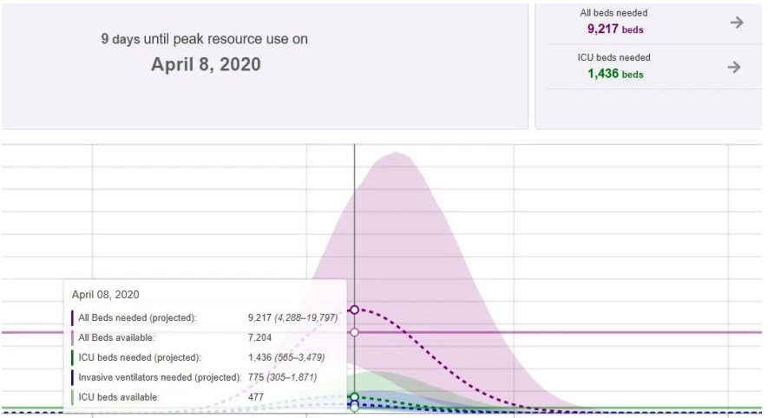
Modeling
↳ 실제하는 현상을 다양한 형태로 나타내어 이를 분석, 예측 등을 하기 위한 방법
Prognosis Prediction
Disease Risk Prediction
Projection Models
Epidemiological Models /
Population Simulation Models
진단 결과 밝혀진 병이나 문제가 앞으로 어떻게 진행될지 예측
병에 영향을 주는 요인 예측
시간에 따른 집단 특성 예측
HJ. Kwon
Progress Report
NCC-GCSP

Slide 28

HJ. Kwon
Progress Report
NCC-GCSP

Slide 29
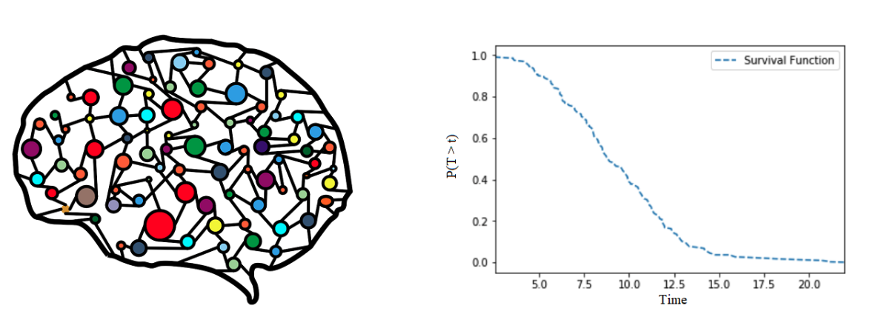
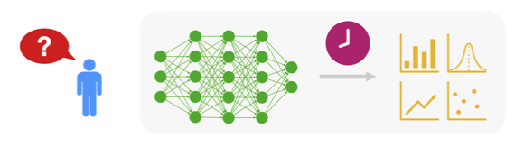
Deep Learning
↳ 다량의 데이터나 복잡한 자료들 속에서 핵심적인 내용 또는 기능을 요약하는 작업을 시도하는 알고리즘의 집합
Survival Data Deep Learning
Data visualization and interpretable learning
딥러닝 방법을 통해 생존분석을 다양한 방법으로 구현
딥러닝 방법을 통한 데이터 시각화 및 이해 가능한 결과 도출
HJ. Kwon
Progress Report
NCC-GCSP

Slide 30

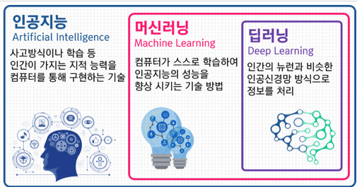
HJ. Kwon
Progress Report
NCC-GCSP

Slide 31

Domain Research
↳ 연구 분야
HJ. Kwon
Progress Report
NCC-GCSP

Slide 32
Cancer Surveillance
↳ 새로운 암 환자, 질병의 정도, 선별 검사, 치료, 생존 및 암 사망에 대한 정보를 지속적으로, 시기적절하고 체계적으로 수집하고 분석
Cancer Statistics
Population-based cancer surveillance
Monitoring current cancer burden and Projection into the future
전국민을 대상으로 암발생자에 대한 자료를 수집하고 관리하여 산출하는 보고통계
인구 기반 등록부에서 수집한 암 통계를 사용하여 특정 직업, 지역사회, 인종, 연령 및 기타 인구통계 그룹 간의 암 환자 분포 확인
암환자 예측
HJ. Kwon
Progress Report
NCC-GCSP

Slide 33


HJ. Kwon
Progress Report
NCC-GCSP

Slide 34


Cancer Survival and Survivorship
↳ 암 환자들이 생존하는 방법, 경쟁 사망률, 건강한 삶을 위한 노력, 삶의 질을 향상시키기 위한 노력 연구
Survival, Recurrence, Cure,
Competing risks
Health status, Comorbidity, Frailty
Quality of life/ Patient-reported outcome
암환자의 생존률, 암의 재발과 같은 복합적인 요인에 대한 연구
환자의 관점에서 증상, 기능상태, 건강관련 삶의 질 등을 측정
암환자의 건강상태, 동반질환을 통한 생존 예측
HJ. Kwon
Progress Report
NCC-GCSP

Slide 35


HJ. Kwon
Progress Report
NCC-GCSP

Slide 36
Aging Research
↳ 급속하게 고령화되는 인구와 그것이 암에 미치는 영향 연구, 고령 암 환자의 건강과 생존 특징 확인
Population Aging
(고령화)
Human aging and cancer
Geriatric oncology
(노인 종양학)
인구 집단의 고령화에 대해 사회적요인에 대한 연구
노화에 따른 암 발생에 대한 연구
노년기의 암 질환을 바탕으로 노인 환자의 특성 연구
HJ. Kwon
Progress Report
NCC-GCSP

Slide 37
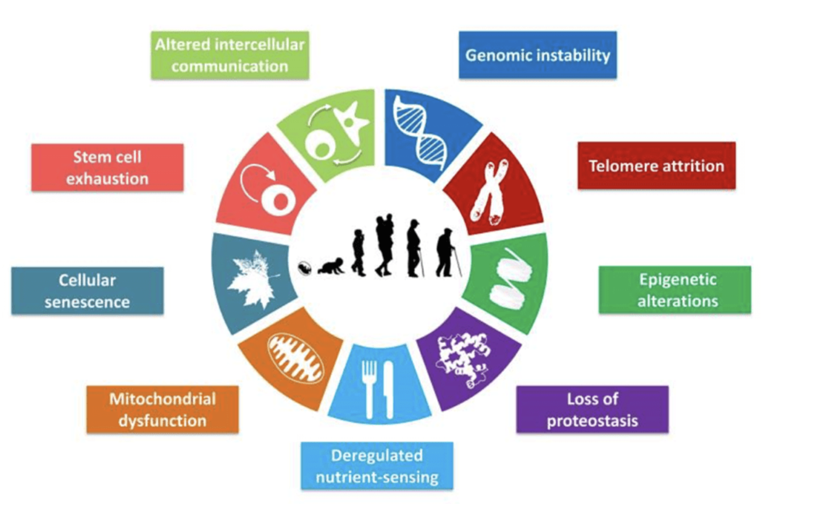


HJ. Kwon
Progress Report
NCC-GCSP

Slide 38
Methodology development
Domain research
Biostatistical Methods
Cancer Surveillance
Healthcare Big Data
Cancer Survival and Survivorship
Modeling
Deep Learning
Aging Research
HJ. Kwon
Progress Report
NCC-GCSP

Slide 39
Methodology development
↳ 연구를 수행하기 위해 사용되는 학문및 기술적인 부분
HJ. Kwon
Progress Report
NCC-GCSP

Slide 40
Biostatistical Methods
↳ 생물학, 의학, 약학, 보건학, 독성학 등의 분야들에서 필요한 통계학의 이론 개발 및 개발된 이론들을 그 분야들에 응용하는데 중점
Survival Analysis
(생존 분석)
Bayesian
(베이지안 추론)
생명체의 관찰하기 시작한 이후로 사망에 이르는 생존시간을 추정하는 통계 기법
추론 대상의 사전 확률과 추가적인 정보를 통해 해당 대상의 사후 확률을 추론하는 방법
HJ. Kwon
Progress Report
NCC-GCSP

Slide 41
의료관련 이미지
Bayesian (베이지안 추론)
Survival Analysis (생존 분석)
HJ. Kwon
Progress Report
NCC-GCSP

Slide 42
Healthcare Big Data
↳ 헬스케어라는 지식의 도메인을 다양한 빅데이터 분석 기술을 활용해 의료적 가치를 창출하는데 사용되는 데이터
Health Claims, EHR, EMR
(건강보험 및 의무,건강기록 데이터 )
Survey and Census data
(설문 및 인구 조사 데이터)
Real World Evidence
(실제 임상 근거)
Integrated multi-data analysis
환자의 질병에 대한 진료 기록 및 건강보험 데이터
지역사회나 환경적 측면에서 활용할 수 있는 집단 데이터
실제임상자료의 분석을 통해 얻어진 의약품 등의 사용 및 잠재적인 유익성과 위해성에 관한 임상적인 증거
의료,경제,사회 등 여러 데이터가 종합하여 이루어진 복합 데이터
HJ. Kwon
Progress Report
NCC-GCSP

Slide 43
Health Claims, EHR, EMR
Real World Evidence
Survey and Census data
Integrated multi-data analysis
HJ. Kwon
Progress Report
NCC-GCSP

Slide 44
HJ. Kwon
Progress Report
NCC-GCSP

Slide 45
Modeling
↳ 실제하는 현상을 다양한 형태로 나타내어 이를 분석, 예측 등을 하기 위한 방법
Prognosis Prediction
Disease Risk Prediction
Projection Models
Epidemiological Models /
Population Simulation Models
진단 결과 밝혀진 병이나 문제가 앞으로 어떻게 진행될지 예측
병에 영향을 주는 요인 예측
시간에 따른 집단 특성 예측
HJ. Kwon
Progress Report
NCC-GCSP

Slide 46
HJ. Kwon
Progress Report
NCC-GCSP

Slide 47
Deep Learning
↳ 다량의 데이터나 복잡한 자료들 속에서 핵심적인 내용 또는 기능을 요약하는 작업을 시도하는 알고리즘의 집합
Survival Data Deep Learning
Data visualization and interpretable learning
딥러닝 방법을 통해 생존분석을 다양한 방법으로 구현
딥러닝 방법을 통한 데이터 시각화 및 이해 가능한 결과 도출
HJ. Kwon
Progress Report
NCC-GCSP

Slide 48
HJ. Kwon
Progress Report
NCC-GCSP

Slide 49
Domain Research
↳ 연구 분야
HJ. Kwon
Progress Report
NCC-GCSP

Slide 50
Cancer Surveillance
↳ 새로운 암 환자, 질병의 정도, 선별 검사, 치료, 생존 및 암 사망에 대한 정보를 지속적으로, 시기적절하고 체계적으로 수집하고 분석
Cancer Statistics
Population-based cancer surveillance
Monitoring current cancer burden and Projection into the future
전국민을 대상으로 암발생자에 대한 자료를 수집하고 관리하여 산출하는 보고통계
인구 기반 등록부에서 수집한 암 통계를 사용하여 특정 직업, 지역사회, 인종, 연령 및 기타 인구통계 그룹 간의 암 환자 분포 확인
암환자 예측
HJ. Kwon
Progress Report
NCC-GCSP

Slide 51
HJ. Kwon
Progress Report
NCC-GCSP

Slide 52
Cancer Survival and Survivorship
↳ 암 환자들이 생존하는 방법, 경쟁 사망률, 건강한 삶을 위한 노력, 삶의 질을 향상시키기 위한 노력 연구
Survival, Recurrence, Cure,
Competing risks
Health status, Comorbidity, Frailty
Quality of life/ Patient-reported outcome
암환자의 생존률, 암의 재발과 같은 복합적인 요인에 대한 연구
환자의 관점에서 증상, 기능상태, 건강관련 삶의 질 등을 측정
암환자의 건강상태, 동반질환을 통한 생존 예측
HJ. Kwon
Progress Report
NCC-GCSP

Slide 53
HJ. Kwon
Progress Report
NCC-GCSP

Slide 54
Aging Research
↳ 급속하게 고령화되는 인구와 그것이 암에 미치는 영향 연구, 고령 암 환자의 건강과 생존 특징 확인
Population Aging
(고령화)
Human aging and cancer
Geriatric oncology
(노인 종양학)
인구 집단의 고령화에 대해 사회적요인에 대한 연구
노화에 따른 암 발생에 대한 연구
노년기의 암 질환을 바탕으로 노인 환자의 특성 연구
HJ. Kwon
Progress Report
NCC-GCSP

Slide 55
HJ. Kwon
Progress Report
NCC-GCSP

